Slide 1
Hedersbevisninger Agder og Rogaland Skikrets Skikretstinget 2019

Slide 2
Agder og Rogaland SKIKRETS UT­MERKELSER
Agder og Rogaland Skikrets - Hederstegn
Agder og Rogaland Skikrets – Plakett
Agder og Rogaland Skikrets – Årets trener

Slide 3
1. Agder og Rogaland Skikrets - HEDERSTEGN
Kan tildeles tillitsvalgte, trenere og ledere i skikretsen som har gjort en stor innsats for skiidretten både nasjonalt, på krets og klubbnivå.
Hederstegnet er en påskjønnelse til tillitsvalgte, ledere og trenere i skikretsen som har gjort en ekstra stor innsats for skiidretten.
Klubber kan fremme forslag på kandidater gjennom de tekniske fagkomiteer.
Forslag på kandidater kan fremmes av styremedlemmer og de tekniske komiteer i kretsen.
Tildelinger vedtas av styret.
Utdeling av hederstegn skjer i forbindelse med kretsting eller jubileumstilstelninger.
Utmerkelsen består av medalje og diplom (Hedersmerke + hedersmerkediplom).

Slide 4
2. Agder og Rogaland Skikrets - PLAKETT
Disse tilfaller utøvere som har medalje i norske mesterskap og er fra 16 år og oppover.
I tillegg til disse vurderes utøvere med andre gode internas­jonale og nasjonale resultater.
Forslag på kandidater kan fremmes av styremedlemmer og de tekniske komiteer i kretsen.
Tildelinger vedtas av styret.
Premien utdeles i forbindelse med kretstinget
Utmerkelsen er en treplakett med inngravering på messingplate.
NB! Hovedlandsrenn kvalifiseres ikke til tildeling.

Slide 5
Agder og Rogaland Skikrets – ÅRETS TRENER
Tilfaller sesongens ”beste” klubb eller kretstrener uavhengig av gren og som representerer en klubb i Skikretsen.
Styret i Agder og Rogaland Skikrets avgjør hvert år før kretsting hvem som evt. skal motta denne.
Klubber kan fremme forslag på kandidater gjennom de tekniske fagkomiteer.
Forslag på kandidater kan fremmes av styremedlemmer og de tekniske komiteer i kretsen.

Slide 6
Plakettvinnere:
Sivert Wiig Gjesdal IL
Utøver Team Veidekke Vest, finale U23 VM sprint og 10. plass under World Cup sprint Drammen 2019 (utslått i semifinale)

Slide 7
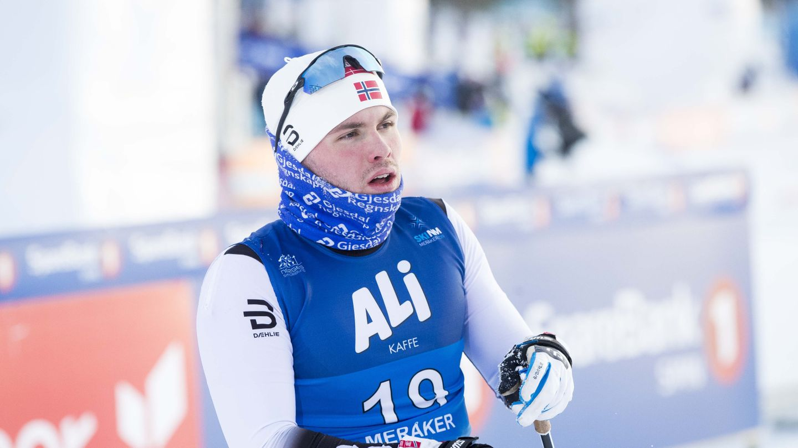

Slide 8
Plakettvinnere:
Aron Åkre Rysstad, vinner av VM mønstring Hovden, VM junior finale sprint. Tatt ut til Team Veidekke Vest sesongen 2019-2020

Slide 9
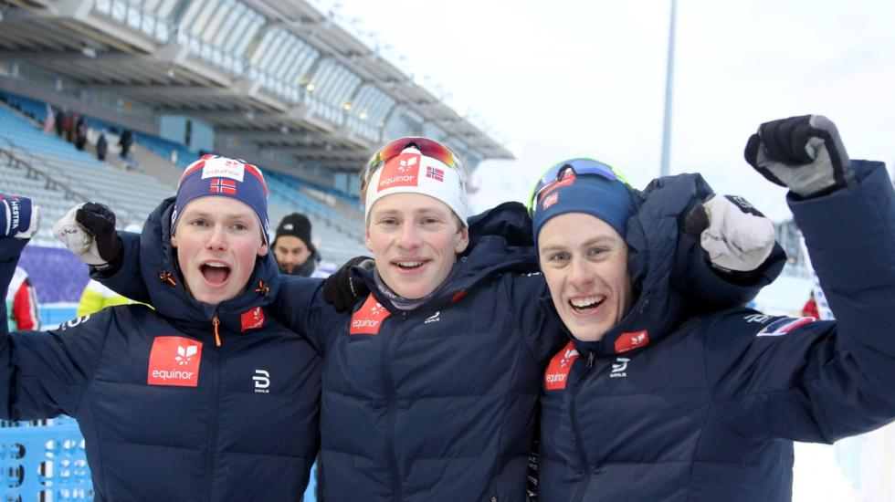

Slide 10
Plakettvinnere:
Martin Nevland Gjesdal IL
Sølvmedalje under NM junior (m 17) fristil 2018

Slide 11
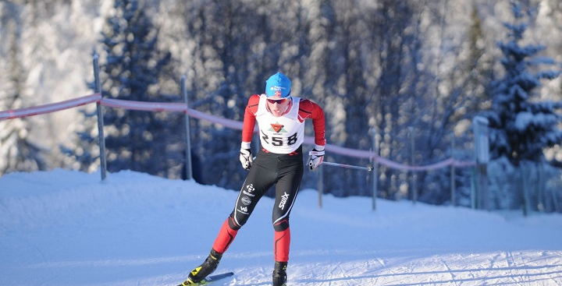

Slide 12
Plakettvinnere:
Tuva Lislevand Oddersjaa SSK
Sølvmedalje under NM junior (K 18) klassisk 2019, Nordisk juniorlandskamp Estland 2019

Slide 13
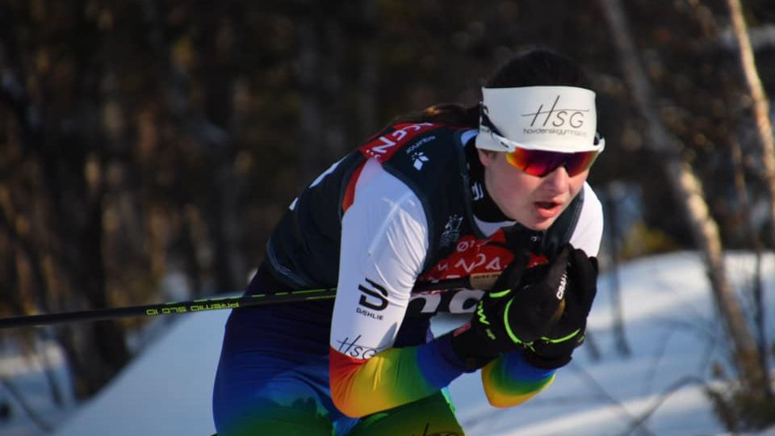

Slide 16
Årets klubb 2018 – Gjesdal IL. Langløpet under Blinkfestivalen som nå også har blitt et eldorado for de yngre løperne. Samtidig var hele Ålgård sentrum fylt til randen av næringsliv som tilbød gratis mat og drikke og stort show på torvet. Ingen forkleinelse for Sandnes og Figgjo for deres utrolige innsats under Blink i Sandnes og Lysebotn Opp, men dette har løftet hele Blinkfestivalen opp enda ett nivå, samt en utrolig innsats fra alle de frivillige.

Slide 17
Årets klubb 2019 – Sauda IL. Arrangerte et prikkfritt KM del I langrenn, innviet samtidig nytt klubbhus. 100 års jubilanten sparte ikke på noe. Masse positive tilbakemeldinger fra alle hold. Men det som skulle bli Sauda sitt største arrangement «Telenorlekene 2019» alpin landsfinale, måtte dessverre flyttes til Vassfjellet. Halvannet år med planlegging, næringsliv, reiseliv, frivillige – vi vet alle den enorme innsatsen som ligger bak et slikt arrangement. Vi kan se for oss hvordan det ville sett ut – Sauda er alltid gode på arrangement. Men innsatsen som ble lagt ned, ble samtidig også lagt merke til og kombinert med KM del I, er Sauda IL årets klubb 2019.

Slide 18
Årets trener 2018 – Hans Blattmann
Bakgrunn: skikretsens første OL medalje og at på til Gull til Jesper OL 2018. Legg til World Cup trofe, samt seiere i world cup generelt.

Slide 19
Hederstegnet Agder og Rogaland Skikrets
skikretstinget 2019
Hans Blattmann
Bakgrunn: Hans Blattmann er blitt et begrep innen skisporten, nesten som en legende. Gjennom sine år som aktiv alpinist på 70 og 80 tallet, ble han også en tidlig trener etter endt karriere, først i Sirdal, så fra 1991 på Hovden Skigymnas som hovedtrener. Hans sine meritter som trener på alle nivå og tillitsvalgt (klubbleder, AK leder, kretsleder, idrettsrådsleder m.m.) er endeløs. Et brennende hjerte for skisporten og især alpint, gjør at «alle» vet hvem Hans Blattmann er, både lokalt, i skinorge og utenfor landets grenser. Som landslagssjef paraalpint, kronet han OL sesongen 2018 med Gull til vår egen Jesper Saltvik Pedersen. Det var ekstra gledelig å høre Jesper under mottakelsen på årets Idrettsgalla, der han takket klubben sin, Hans og skikretsen og deres gode alpinarbeid som Jesper har vært med på i en årrekke. Hans er ansatt i skikretsen og har vært dette siden 2011-2012 sesongen. Han satt da som kretsleder i skikretsen og måtte da trekke seg fra vervet etter sin ansettelse. Skikretsen har en samarbeidsavtale med Norges Skiforbund om sin funksjon som landslagssjef para alpint.

Slide 20
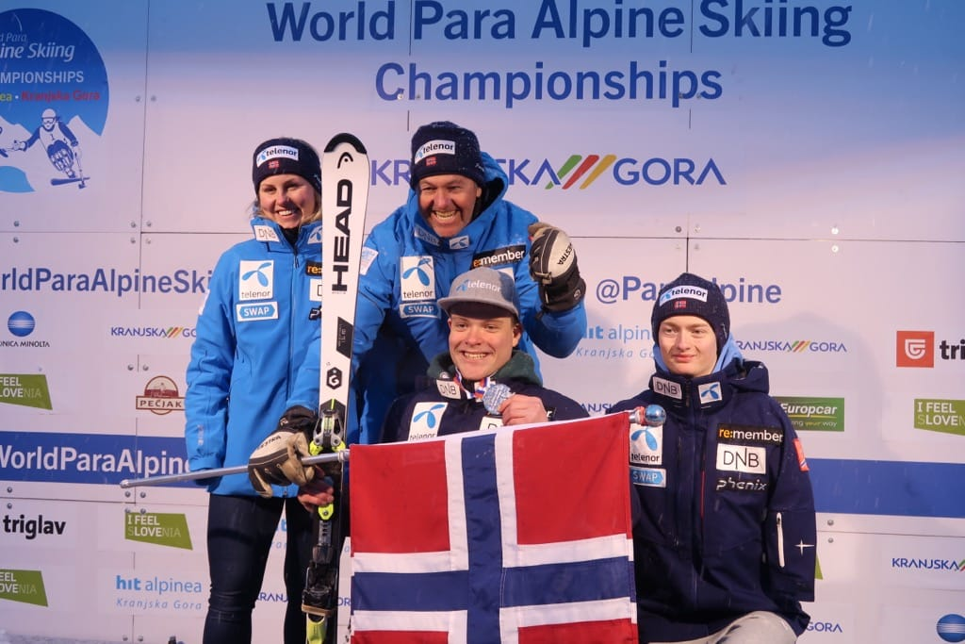

Slide 21
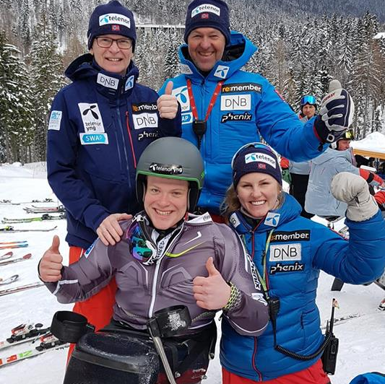
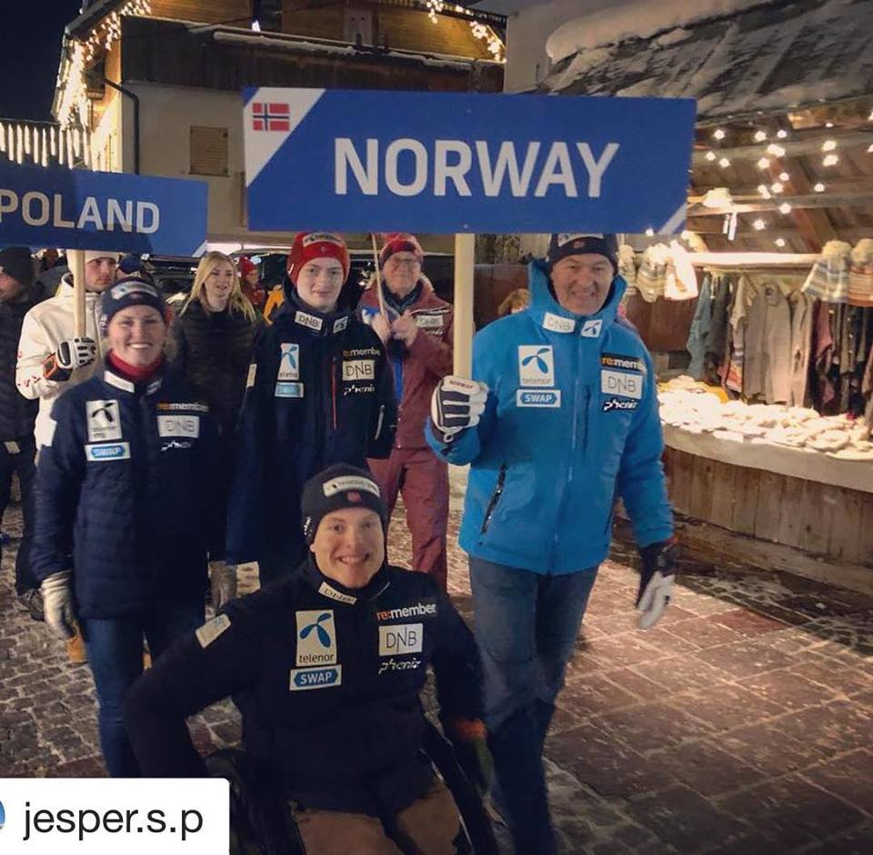

Slide 22
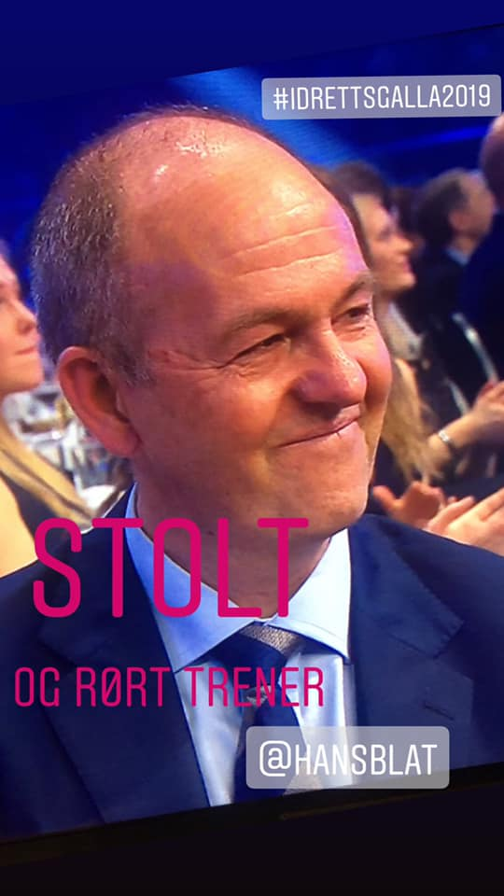

Slide 23
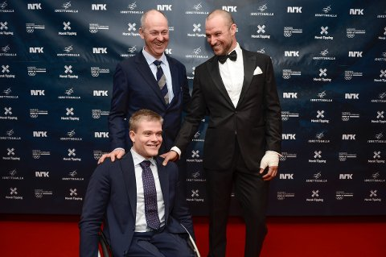

Slide 24
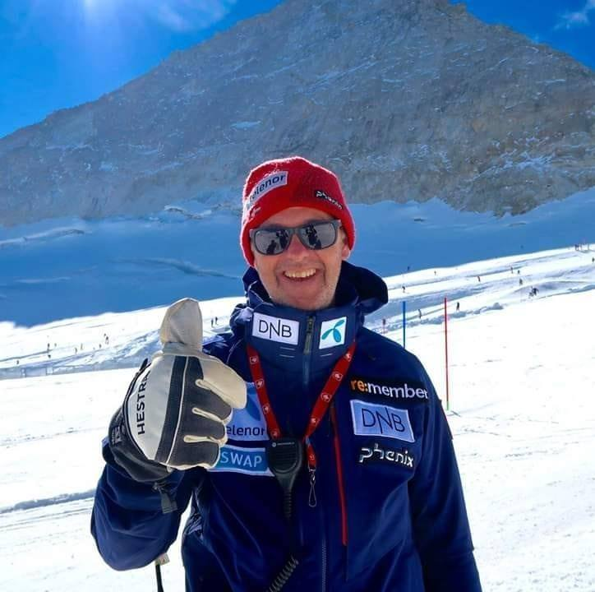

Slide 25
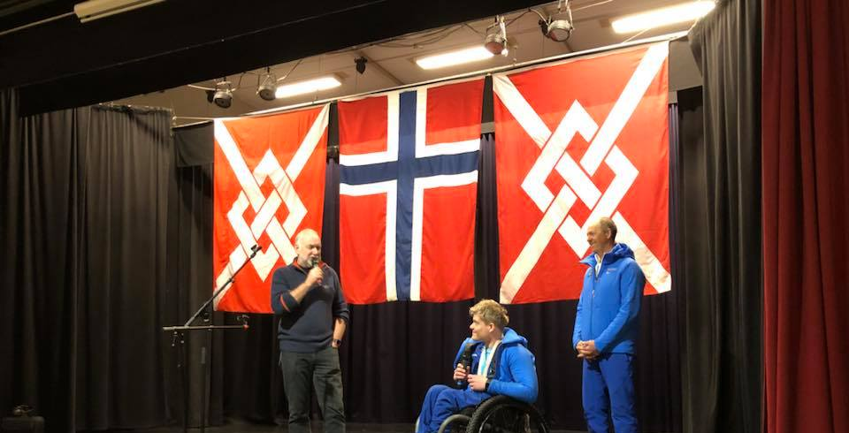

Slide 26
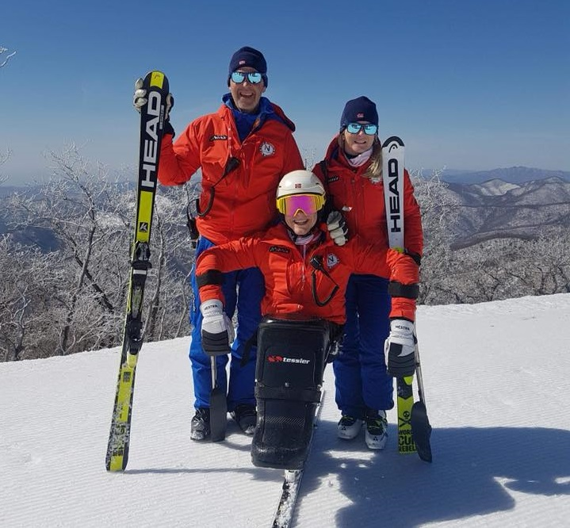

Slide 27
Tildelinger skikretstinget 2019
Hederstegn – Hans Blattmann
Årets trener – Hans Blattmann
Plakett 2018 – Martin Nevland
Plakett 2019 – Tuva Lislevand
Plakett 2019 – Sivert Wiig
Plakett 2019 – Aron Åkre Rysstad
Årets klubb 2018 – Gjesdal IL
Årets klubb 2019 – Sauda IL
Tidligere vinnere:
Skikretsens Hederstegn 2017 Geir Olav Håland Sandnes IL
Skikretsens Hederstegn 2015 Ole Kristian Halvorsen Plogen Skiklubb
Skikretsens Plakett 2017 Sondre Ramse, Åsmund Wiberg, Jesper Saltvik Pedersen, Linn Ravndal og Erlend Øveraas.
Skikretsens Plakett 2015 Isabella Fidjeland Hovden Sportsklubb
Årets klubb 2017 Otra IL

